Slide 1
清华大学计算机科学与技术系
信号处理原理
贾珈
2021.10.13

Slide 2
第二章 信号的分解
采样与量化的概念
采样与采样定理

Slide 3
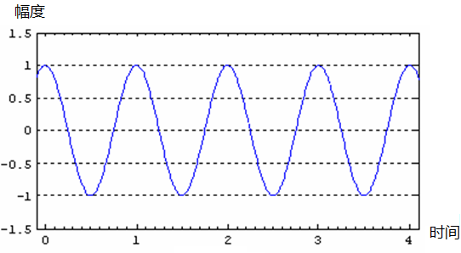
采样的概念
把模拟信号变成数字信号时，每隔一个时间间隔在模拟信号波形上抽取一个幅度值，这称之为采样。

Slide 4
时域采样
Continuous-time Signal (real signal)
Amplitude
time
Discrete-time Signal
Amplitude
time

Slide 5

幅度量化
1V
time
-1V
- 0.45
+ 0.70
- 0.47
- 0.82
+ 0.30
+ 0.40
- 0.90
…

Slide 6
幅度量化
7
6
5
4
3
time
2
1
0
- 0.45
2
+ 0.70
5
- 0.47
2
- 0.82
1
A/D
+ 0.30
…
4
+ 0.40
4
- 0.90
6
…
…

Slide 7
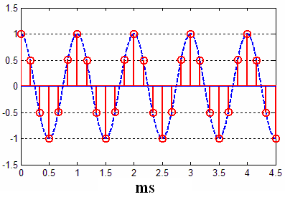
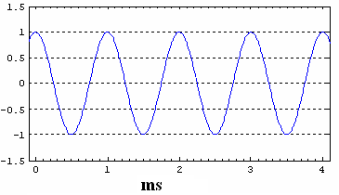
采样的概念
幅度
时间
原始模拟信号
Notes:
7
对于这一原始模拟信号，我们可以这样抽样，也可以这样来抽样

Slide 8
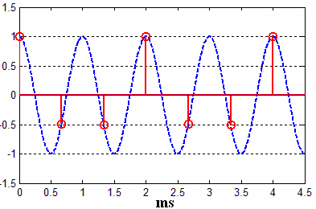
采样的概念
幅度
幅度
时间
时间
抽样后的信号A
采样后的信号B
抽样的时间间隔称为采样周期 Ts，其倒数称为采样频率 fs =1 / Ts 。
ωs = 2π/ Ts 称为采样角频率。
注：在不发生混淆的情况下，ωs可简称为采样频率。
8
Notes:
8
对于这一原始模拟信号，我们可以这样抽样，也可以这样来抽样

Slide 9
采样与量化
Fs = 9 samples/second = 9Hz
time
1 Second
Fs = 19 samples/second = 19Hz
time
Better signal reconstruction
More computer memory / BW and $$

Slide 10
采样与量化
Resolution: 3bits, 2³ = 8 combinations
Values from 0 to 7
7
time
0
Resolution: 4bits, 2⁴ = 16 combinations
Values from 0 to 15
15
time
0
Better signal quantization
More computer memory and $$

Slide 11
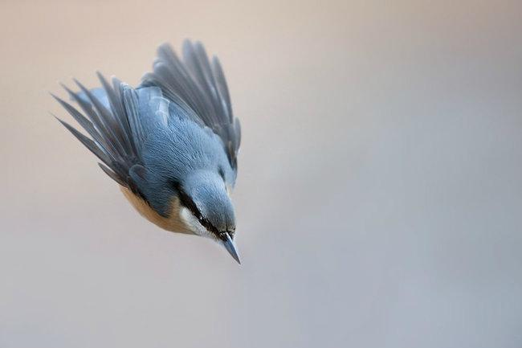
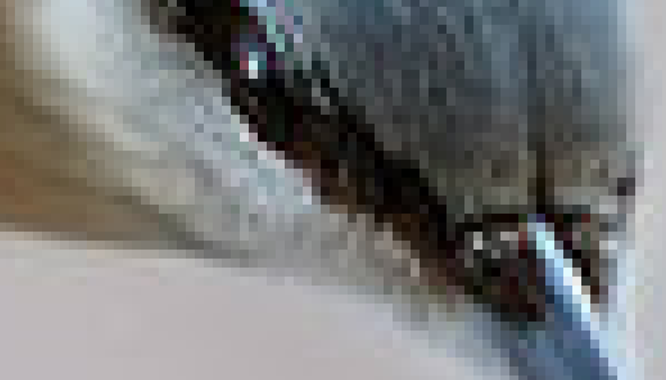
采样与量化
在日常生活中，常可以看到用离散时间信号表示连续时间信号的例子。如照片、屏幕的画面等等。在一定条件下，可以用离散时间信号代替连续时间信号。

Slide 12
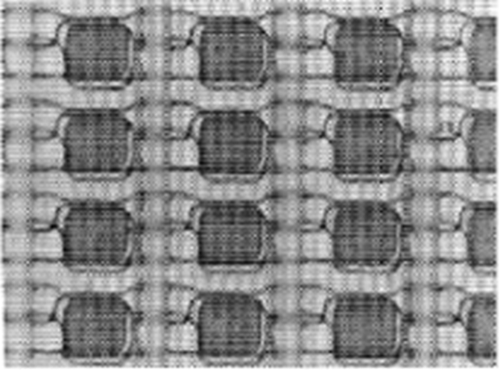
采样与量化
例子. CCD芯片的光显微图
CCD芯片用VLSI技术制造。被分为许多微小区，当光成象在CCD芯片上时，就在这些空间离散的象素点上被采样，而生成了离散空间图象信号。

Slide 13
第二章 信号的分解
采样与量化的概念
采样与采样定理

Slide 14
采样与采样定理
研究连续时间信号与离散时间信号之间的关系
我们最关心什么？
在什么条件下，一个连续时间信号可以用它的离散时间样本来代替而不致丢失原有的信息？
如何从连续时间信号的离散时间样本不失真地恢复成原来的连续时间信号？

Slide 15
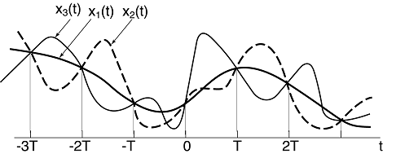
采样与采样定理
采样的定义:
采样：在某些离散的时间点上提取连续时间信号值的过程。
对一维连续时间信号采样的例子：
在没有任何条件限制的情况下，从连续时间信号采样所得到的样本序列不能唯一地代表原来的连续时间信号。

Slide 16


采样与采样定理
采样的数学模型：
在时域：
$$x_{p}\left(t\right)=x\left(t\right)p(t)$$
在频域:
冲激串采样(理想采样):
T 为采样间隔

Slide 17
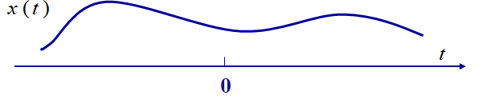
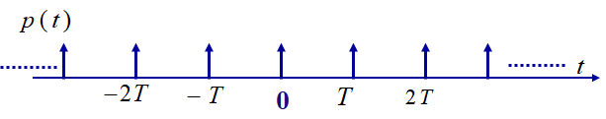
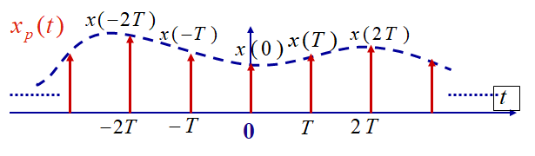
采样与采样定理

Slide 18

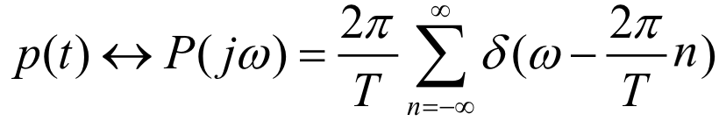

主观题
0.5分
采样与采样定理
【课堂练习1】求$x_{p}\left(t\right)$的傅里叶频谱
作答
正常使用主观题需2.0以上版本雨课堂

Slide 19


采样与采样定理
【课堂练习1】求$x_{p}\left(t\right)$的傅里叶频谱
可见，在时域对连续时间信号进行理想采样，就相当于在频域将连续时间信号的频谱以 为周期进行延拓。

Slide 20
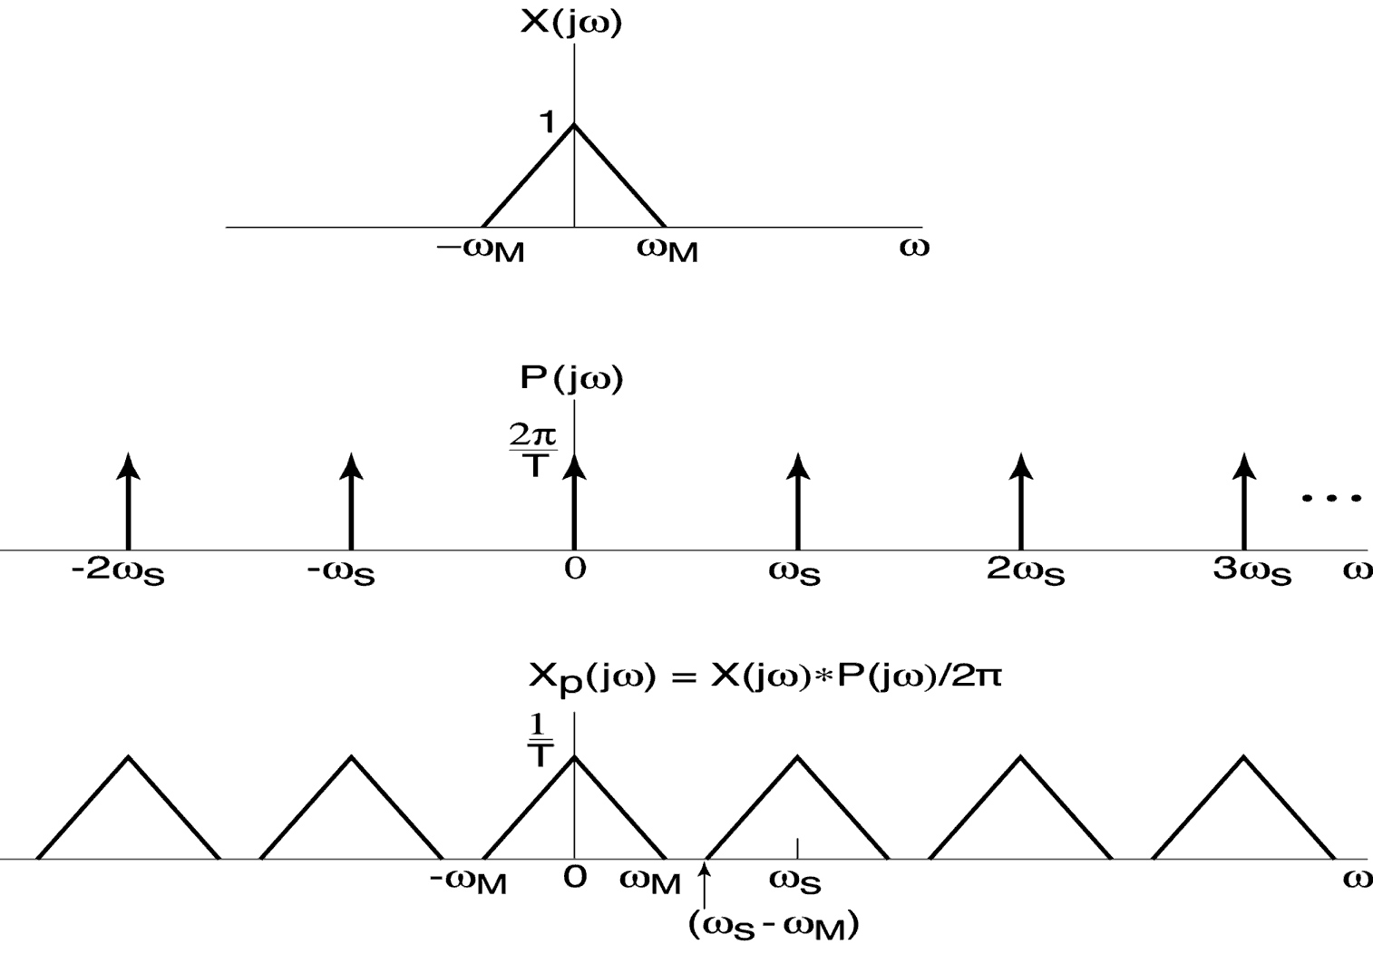
采样与采样定理
例：

Slide 21
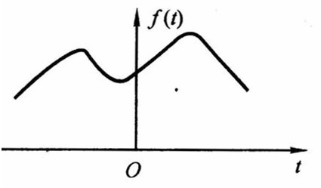
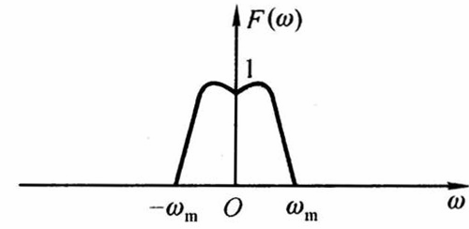
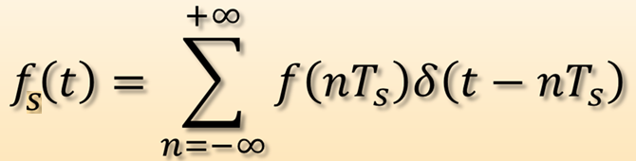
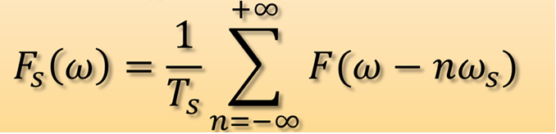
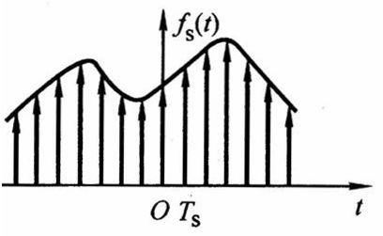
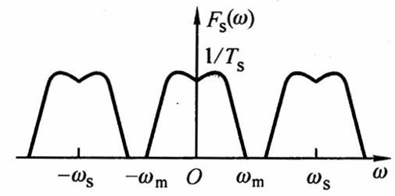
采样的频域分析
21
Notes:
21
连续的信号离散了，离散本身是近似性，但为什么满足了奈奎斯特抽样定理，信号就能做到100%不失真呢？

Slide 22
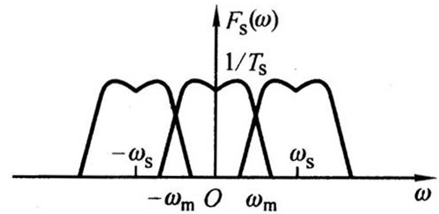
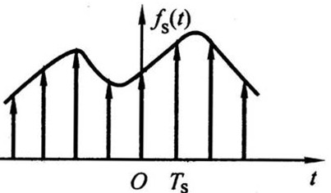
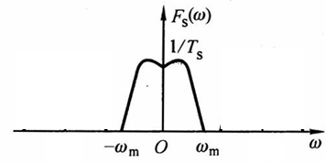
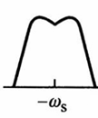
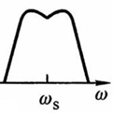
采样与混叠
抽样周期变大，频谱的周期变小，离散信号的谱发生相互重叠的现象：混叠
22
抽样周期变大，频谱的周期变小，离散信号的谱发生相互重叠的现象
Notes:
22
混叠的定义：离散信号的谱发生相互重叠的现象称之为混叠
发生混叠之后，信号的频谱变成什么样了呢？我们来看一个具体的例子
是不满足抽样定理时信号频域的几何解释
混叠并非信息丢失，而是分不开

Slide 23
采样与混叠
【课堂练习2】
设模拟音频信号高频截至频率为5kHz,抽样频率为6kHz。
问题：
抽样后信号频谱与原信号频谱在2kHz处有什么差异？
0 1 2 3 4 5 6 7 KHz
23
Notes:
23

Slide 24
主观题
0.5分
采样与混叠
【课堂练习2】
设模拟音频信号高频截至频率为5kHz,抽样频率为6kHz。
问题：
抽样后信号频谱与原信号频谱在2kHz处有什么差异？
0 1 2 3 4 5 6 7 KHz
作答
正常使用主观题需2.0以上版本雨课堂
24

Slide 25
采样与混叠
【课堂练习2】
设模拟音频信号高频截至频率为5kHz,抽样频率为6kHz。
问题：
抽样后信号频谱与原信号频谱在2kHz处有什么差异？
2kHz成分
4kHz成分
0 1 2 3 4 5 6 7 KHz
25
思考：混叠对音频质量会产生什么影响？
25
Notes:
25
25

Slide 26
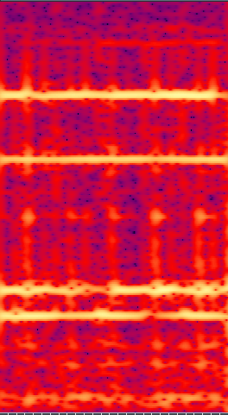
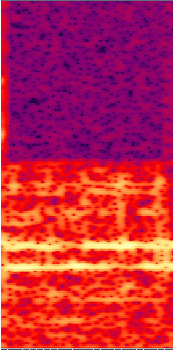

混叠
11KHz
6KHz
思考：如何防止混叠？

Slide 27
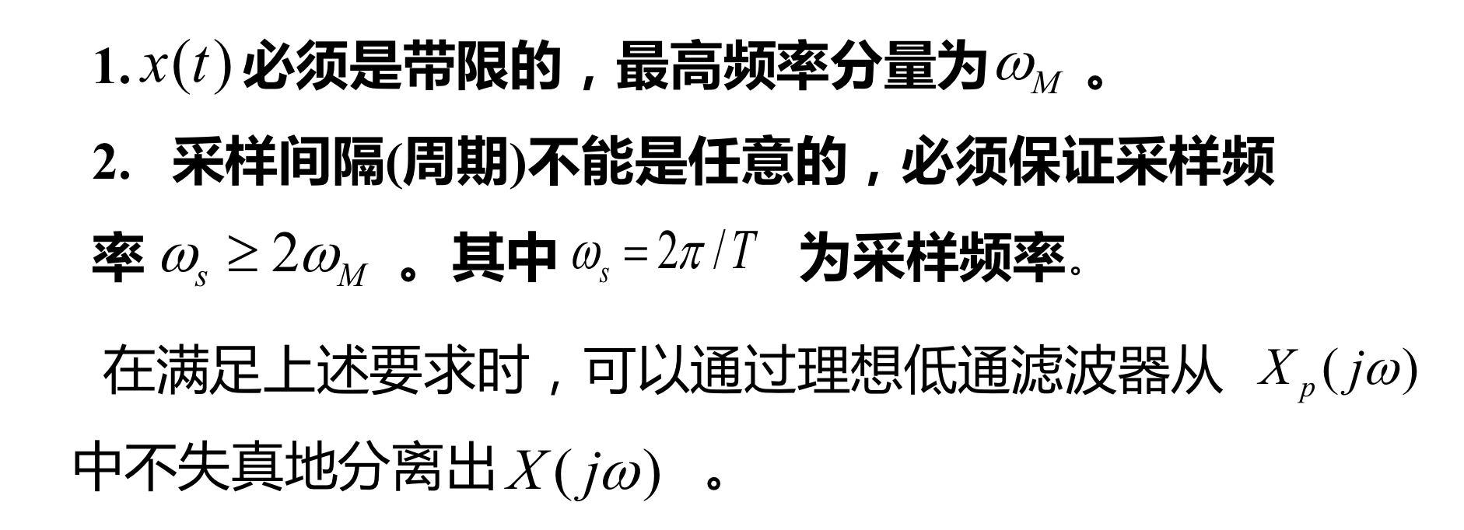
采样与采样定理
要想使采样后的信号样本能完全代表原来的信号，就意味着要能够从 中不失真地分离出 。这就要求 在周期性延拓时不能发生频谱的混叠。为此必须要求:
Notes:
修改下标P

Slide 28
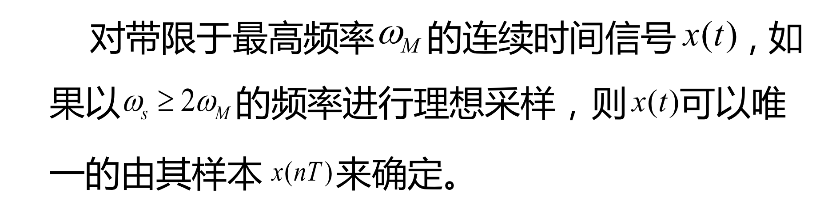
采样与采样定理
0
Nyquist 采样定理:

Slide 29
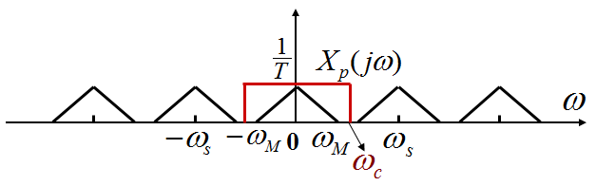
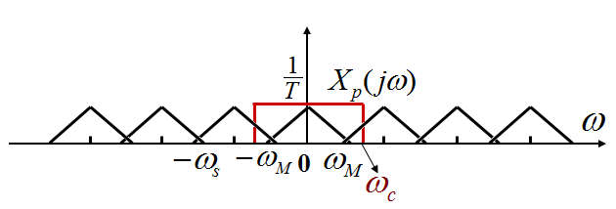
采样与采样定理
Nyquist 采样定理:

Slide 30
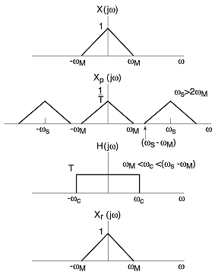
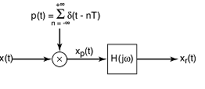
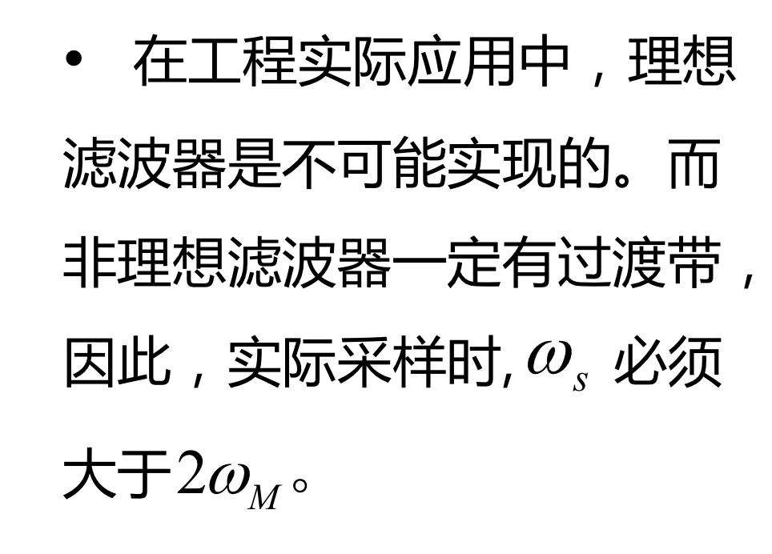
采样与采样定理

Slide 31
抽样定理的方法论思考
多媒体计算机智能处理与应用
提取特征、改变特征
桥梁
模拟（连续）世界
数字（离散）世界
抽样
关键科学问题
局部如何选择，才能全面体现整体的变化规律？
信号处理：抽样定理对抽样频率的约束
样本如何选择？
以抽样定理为准则：对抽样频率的约束！
Notes:
是不是所有问题都能够用部分认识整体呢？不是这样的，像近代发展起来的系统工程就必须用整体认识整体，这一点大家课下可以学习思考
知识层面：
从知识层面怎么来进行小结？一定要回到基本概念、基本理论和基本方法这三基上进行小结
基本概念（抽样和混叠），而抽样既是基本概念也是基本方法
基本理论：奈奎斯特抽样定理及其限定条件。在频带受限这一限定条件中，我们强调了混叠的基本概念
其中，抽样即作为基本概念也作为基本方法，它的应用非常广泛。本课程主要探讨音频。。。
从上一届你们的师兄提出的问题来看，最可贵的就是学习方法就是学会提出问题！
我们还有一点要总结的（只打出三），大家想想抽样的思想是不是在现代计算机时代才有的？（点学生）电报
是不是抽样？（点头）对，滴滴dadi就是一种抽样。为此，我们需要将知识从方法论层面进行提升总结（出方
法论层面几个字）。不仅是电话电报，我们在生活中也是如此，譬如说我们生了病到医院去看大夫，医生让我
们做抽血检查（出图），抽一滴血就能检查我们整个身体的疾病，这就是（动画再出）：“抽一滴血来验全身
”，再譬如说：大学物理中学过的微元法（出微元法），它是处理经典物理场的普遍方法，也是从局部看整体
补弦的图：研究一个绷紧弦的自由振动，我们取一个微元dx出来，认为两边受力是一样的。根据牛顿第二定律
，就可以得到这个微元上下振动的偏微方程，注意到这个方程的自变量除了时间t，还有从头到最后的x变化。
所以这个微元的运动就代表了整个弦的运动。从抽样到抽血再到微元体法，这种从生活到科学，从信息论到经
典场的普遍方法论，就是“局部认识整体”！怎么样，是不是很有趣啊！
那么这种方法论是不是能解决一切问题？给大家留作课后思考题。

Slide 32
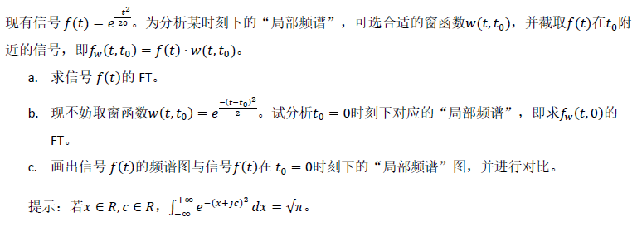
第五次作业
作业1：

Slide 33
结 束

Slide 34
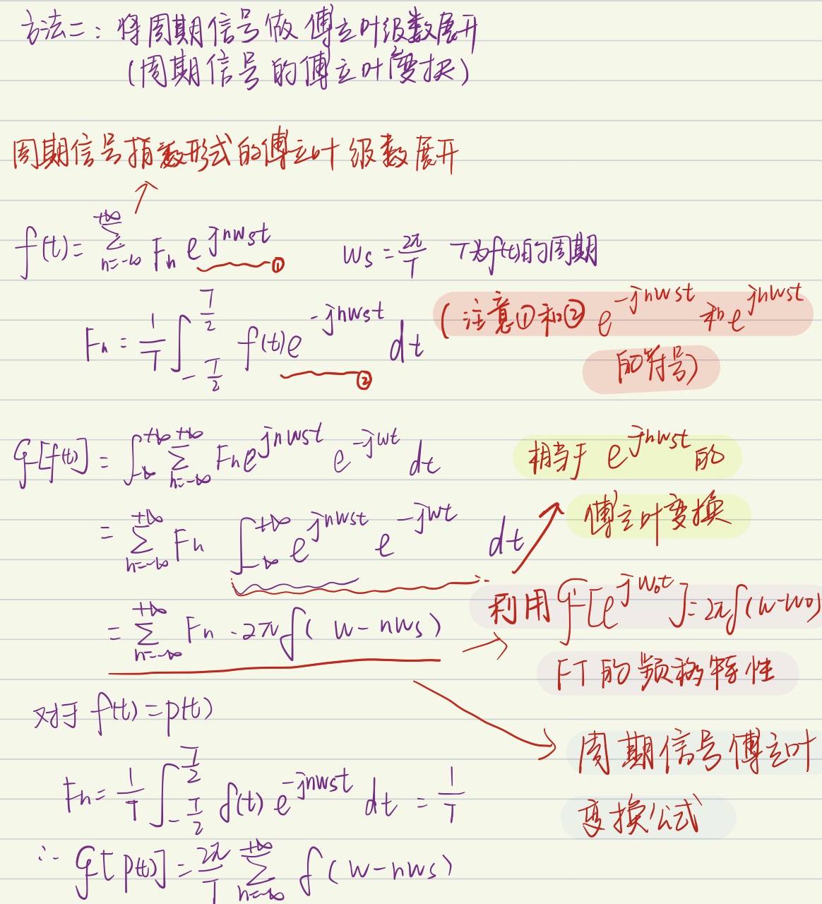

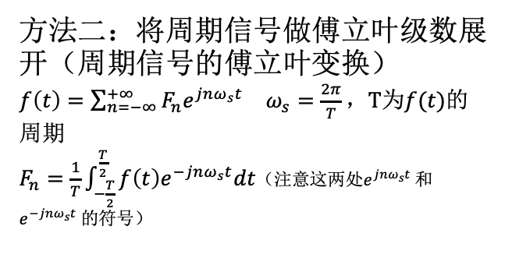
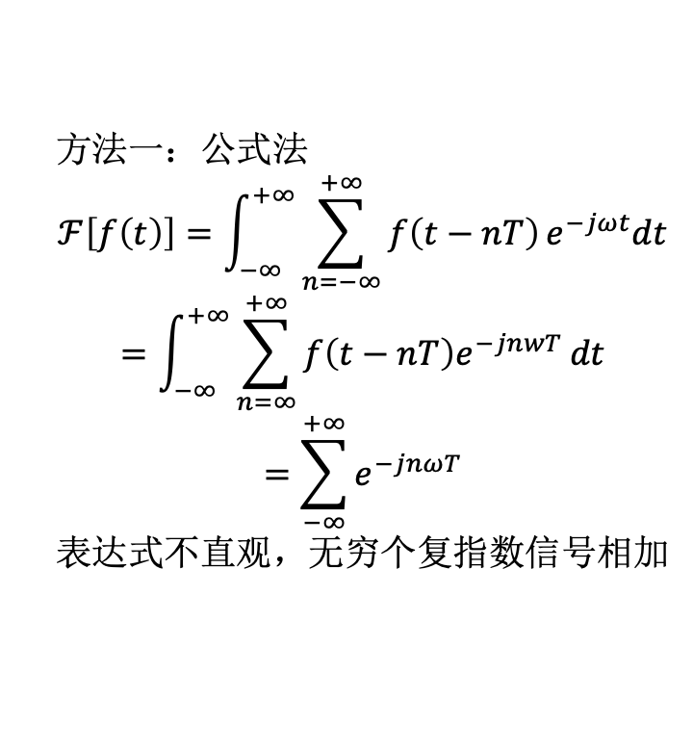

复习参考1：课堂练习1
【课堂练习1】求$x_{p}\left(t\right)$的傅里叶频谱
第一步: 求p(t) 的傅里叶频谱
方法一：公式法
$$ℱ\left[f\left(t\right)\right]=\int_{−∞}^{+∞}{\sum_{n=−∞}^{+∞}{f\left(t−nT\right)}e^{−jωt}dt}$$
$$=\int_{−∞}^{+∞}{\sum_{n=∞}^{+∞}{f\left(t−nT\right)e^{−jnwT}}dt}$$
$$=\sum_{−∞}^{+∞}{e^{−jnωT}}$$
表达式不直观，无穷个复指数信号相加
方法二：将周期信号做傅立叶级数展开（周期信号的傅立叶变换）
$f\left(t\right)=\sum_{n=−∞}^{+∞}{F_{n}e^{jnω_{s}t}}$ $ω_{s}=\frac{2π}{T}，T$为$f(t)$的周期
$F_{n}=\frac{1}{T}\int_{−\frac{T}{2}}^{\frac{T}{2}}{f\left(t\right)e^{−jnω_{s}t}dt}$（注意这两处$e^{jnω_{s}t}$和$e^{−jnω_{s}t}$的符号）

Slide 35

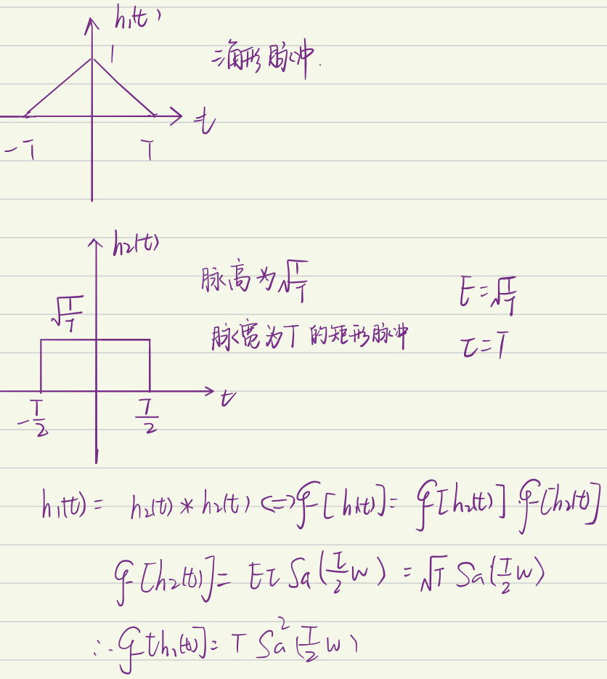
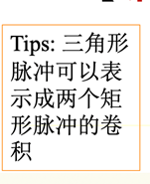
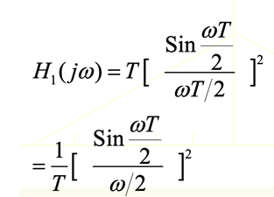
复习参考2：课堂练习3

